Slide 1
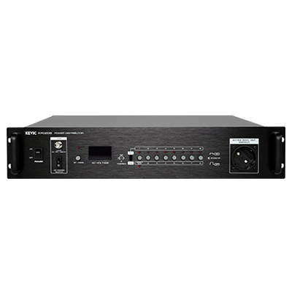
KPD208
POWER DISTRIBUTOR
순차 On/Off 전원분배기
주 전원 차단기 적용으로 과부하 시 자동으로 주 전원 차단
접점식 리모트 제어 / 분배기 간의 링크 가능
BY PASS 기능으로 직접 전원 공급 가능
채널 수 : 8CH or 7CH + 고정 1CH
연속작용 사이의 시간 간격 : 0.5초, 1초, 2초, 4초 링크가능
표시방식 : LED
사용 전원 : AC 220V / 60Hz
외형 규격(W x H x D) : 482 x 88 x 300mm
무게 : 7.5 kg

